Slide 1
MOGUĆNOSTI KORIŠĆENJA FUNKCIJE LOKACIJE MJESTA KVARA MIKROPROCESORSKIH ZAŠTITNIH RELEJA U ELEKTRODISTRIBUTIVNOJ MREŽI CRNE GORE
Studijski komitet B5
Ilija Vuksanović - CEDIS
Zoran Miljanić - UCG

Slide 2
Uvod
Podizanje pogonske spremnosti i minimizacija beznaponskih stanja potrošača
Upotreba funkcije lociranja mjesta kvara u cilju što bržeg otklanjanja kvara
Izražene dužine, nehomogenost i često nedovoljno pouzdano poznavanje svih tehničkih parametara

Slide 3
Metode određivanja lokacije kvara
Metoda reaktanse (na jednom kraju voda);
Takagi metoda (na jednom kraju voda);
Modifikovana Takagi metoda koja je korigovana za razlike ugla impedanse izvora (na jednom kraju voda);
Metoda inverznog redosleda (na dva kraja).

Slide 4
Definisanje problema
Kao primjer uzet je vazdušni vod 10kV ukupne dužine 39km, najveće udaljenost do mjesta kvara 22km.
Tabela I. Karakteristike 10 kV mreže
Vod | Tip | Dužina [km] | R₍₁₎' [W] | X₍₁₎' [W] | C₍₁₎' [W] | R₍₀₎' [W] | X₍₀₎' [W] | C₍₀₎' [W]
V1 | AL/Č 3×35 mm² | 39,1 | 0,866 | 0,388 | 9,4 | 1,034 | 1,613 | 4,2
V2 | AL/Č 3×25 mm² | 10,523 | 1,255 | 0,399 | 9,13 | 1,403 | 1,624 | 4,21
V3 | XHP 48A 3×150 mm² | 2,762 | 0,129 | 0,114 | 374 | 0,767 | 0,285 | 0,374
V4 | AL/Č 3×35 mm² | 14,577 | 0,866 | 0,388 | 9,4 | 1,034 | 1,613 | 4,2
V5 | AL/Č 3×50 mm² | 27,708 | 0,615 | 0,376 | 9,7 | 0,763 | 1,602 | 4,319
V6 | AL/Č 3×16 mm² | 8,485 | 1,916 | 0,412 | 8,83 | 2,064 | 1,637 | 4,14
Tabela II. Karakteristike mjernih transformatora
Strujni mjerni transformatori | 200/5/5A
Naponski mjerni transformatori | kV

Slide 5
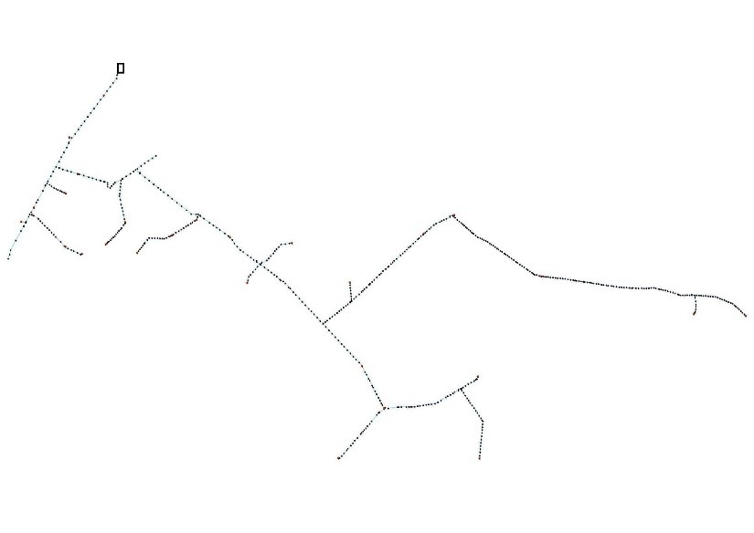
Definisanje problema
Konfiguracija testiranog izvoda V1

Slide 6
Impedantna metoda
Mikroprocesorski relej na vodu iz primjera koristi impedantnu metodu i od parametra potrebno je unijeti direktnu i nultu impedansu voda i njihove uglove.
Prema podacima iz Tabele I i Tabele II dobijamo tražene parametre na sledeći način:
Direktna impedansa:
$R_{1v}=R_{1}∗L_{v}=0,866∗22,173=19,2 Ω$ $X_{1v}=X_{1}∗L_{v}=0,388∗22,173=8,6 Ω$ $φ_{1}=arctg\left(\frac{X_{1}}{R_{1}}\right)=24,13°$ $\left|Z_{1}\right|=\sqrt{{\left|R_{1v}\right|}^{2}+{\left|X_{1v}\right|}^{2}}=21 Ω$
Svedeno na sekundarne vrijednosti
$Ω_{sec}=Ω_{prim}∗\frac{n_{ct}}{n_{vt}}=21∗\frac{\frac{200}{5}}{\frac{10000}{100}}=8,4 Ω$

Slide 7
Impedantna metoda
Nulta impedansa:
$R_{0v}=R_{0}∗L_{v}=1,032∗22,173=22,92 Ω$
$X_{0v}=X_{0}∗L_{v}=1,613∗22,173=35,76 Ω$
$φ_{0}=arctg\left(\frac{X_{0}}{R_{0}}\right)=57,33°$
$\left|Z_{0}\right|=\sqrt{{\left|R_{0v}\right|}^{2}+{\left|X_{0v}\right|}^{2}}=42,47 Ω$ Svedeno na sekundarne vrijednosti:
$Ω_{sec}=Ω_{prim}∗\frac{n_{ct}}{n_{vt}}=21∗\frac{\frac{200}{5}}{\frac{10000}{100}}=16,988 Ω$

Slide 8
Testiranje funkcije lokacije kvara
Za potrebe ispitivanja funkcije u laboratorijskim uslovima izvršen je proračun kvarova za dvije karakteristične lokacije: najudaljenija tačka i polovina rastojanja između napojne TS i najudaljenijeg mogućeg mjesta kvara.
Kod ispitivanja lokatora kvara korišten je trofazni ispitni uređaj. Prilikom testiranja releja testni parametri koji simuliraju kvar se unose pojedinačno.
Tip i mjesto kvara |  | U_{A} [kV] | U_{B} [kV] | U_{C} [kV] | I_{A} [A] | I_{B} [A] | I_{C} [A]
Tropolni kratak spoj | Polovina voda | 5,484/-9,85° | 5,484/230,15° | 5,484/110,15° | 511,4/-33,49° | 511,4/206,51° | 511,4/86,51°
 | Kraj voda | 5,782/-5,17° | 5,782/234,83° | 5,782/114,83° | 269,5/-28,78° | 269,5/211,22° | 269,5/91,22°
Dvopolni kratak spoj (faze BC) | Polovina voda | 6,068/210° | 6,057/80,58° | 5,180/-34,6° | 0,4/-60,02° | 443/86,53° | 442,7/266,5°
 | Kraj voda | 6,068/210° | 6,085/85,05° | 5,616/-32,62° | 0,4/-60,02° | 233,6/91,24° | 233,3/-88,81°
Zemljospoj (faza A) | Polovina voda | 0,110/-21,33° | 10,542/59,36° | 10,628/-0,17° | 8,3/-60,8° | 0,5/161,81° | 0,5/77,63°
 | Kraj voda | 0,222/-21,82° | 10,559/58,76° | 10,733/-0,39° | 8,3/-61,58° | 0,5/161,43° | 0,5/77,54°

Slide 9
Rezultati laboratorijskog ispitivanja
Simulacija tropolnog kratkog spoja na polovini voda i na kraju voda. Snimci sa releja:

Slide 10
Rezultati laboratorijskog ispitivanja
Simulacija zemljospoja u izolovanoj mreži na polovini voda i na kraju voda. Snimci sa releja:

Slide 11
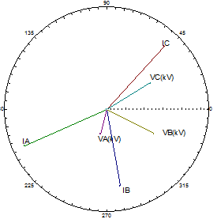
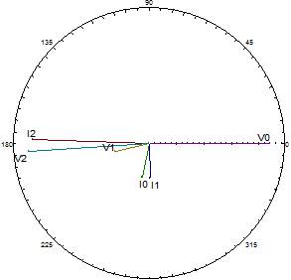
Simulacija kvara na realnoj mreži
U cilju potvrde zaključaka izvedenih nakon laboratorijskih ispitivanja releja izvršena je simulacija zemljospoja na realnom vodu analizirane 10 kV mreže.
Zemljospoj na 5 km od napojne TS – snimak kvara

Slide 12
Analiza rezultata
Za tropolni i dvopolni kratki spoj, uočava se uspješna identifikacija tipa kvara, kao i prihvatljiva preciznost određivanja mjesta kvara (parameter Location na slikama).
Kada je u pitanju zemljospoj tip kvara je identifikovan, ali mjesto kvara nije određeno. Posmatrana 10 kV mreža radi sa izolovanom neutralnom tačkom, impedansa koju mjeri relej je prvenstveno određena otočnim, a ne rednim parametrima voda koji se posmatra, pa sama metoda za lokaciju kvara, koja je zasnovana na rednim parametrima voda, nije primjenljiva.
Detekcija mjesta kvara za slučaj zemljospoja bi bila moguća u slučaju direktno uzemljenog zvjezdišta, jer bi tada struja kvara bila prvenstveno određena rednim parametrima voda

Slide 13
Zaključak
Većina savremenih numeričkih releja ima mogućnost proračuna i prikazivanja udaljenosti mjesta kvara. Upotrebljivost te informacije zavisi u značajnoj mjeri od prirode mreže na koju je primjenjen.
Prenosni vodovi pretežno imaju ravnomjereno raspoređenje impedanse, i vrlo malo ili nimalo ogranaka, što za posledicu ima da je upotreba lokatora kvara praktičnija na prenosnim vodovima.
Prije dostupnosti numeričkih releja, distribucije su se velikim djelom oslanjale na prijave kvarova od strane potrošača ili na obilazak trase radi pronalaženja mjesta kvara.
Lokator kvara može biti važno sredstvo operatorima elektrodistributivne mreže za skraćivanje vremena beznaponskog stanja.
Na primjeru razgranate mreže se vidi da je zbog pokrivanja velike površine i obuhvaćenih različitih terena problematično određivanje ulaznih parametara, kao da čak i u slučaju tačnog određivanja udaljenosti mjesta kvara kod razgranatih mreža to može značiti obilazak svih onih ogranaka koji se nalaze unutar zadate udaljenosti.
Pored svega navedenog, sam inžinjer zadužen za relejnu zaštitu treba da bude upoznat sa različitim algoritmima koje izvršava relej.

Slide 14
HVALA NA PAŽNJI!

